Slide 1
CSS

Slide 2
1.1 CSS样式表概述
1996年初诞生了层叠样式表CSS技术。
CSS是层叠样式表Cascading Style Sheet
是用于实现对布局、字体、颜色、背景和其它网页效果实现更加精确的控制，其主旨就是将显示内容和显示的样式定义分离。
CSS样式表既可以定义在HTML文档内部，也可以作为附加文档定义在文档外部。
一个样式表可以作用于多个页面，甚至整个站点，一个HTML文件也可以引用多个CSS样式表中的样式定义。因此，样式表具有更好的易用性和扩展性。

Slide 3
CSS 的优点
改变浏览器的默认显示风格
方便的更新网页的样式。对页面进行美化
页面内容和显示样式分离
可以重用样式表
方便网站维护

Slide 4
CSS的基本规则
1. CSS的基本语法
基本格式：
Selector { property: value; }
说明：
属性和属性值之间用冒号（:）隔开，各定义之间用分号（;）隔开。
Selector : 是选择符 ，指明应用此样式代码的对象。可以是(X)HTML标记、自定义的id或者class对象。
property : 样式属性，如：大小、颜色、定位、边框等。
value : 样式属性值，常见形式有一定范围的可选值或带有单位的数值。
eg：
P {background:yellow; font-family:courier }

Slide 5
CSS的基本规则
2. 注释
利用/* …… */为代码加上注释。
eg：
P.first { color: green }
/* green for the first paragraph of every page *

Slide 6
CSS的基本规则
3. CSS选择符的命名规则
（1） 区分大小写
在XHTML中，CSS的 id及class选择符名称是区分大小写的，eg：id="nav"不同于id="Nav"
（2） 采用合法字符
命名必须以英文字母开始，后接字母、数字、下划线等
（3） 使用具有一定语义的字母组合
（4） 制定统一的命名规则
例如：“变量类型_变量名”方式
命名 | 网站元素
list | 列表
homepage | 首页
content | 内容
nav | 导航
search | 搜索
head | 头部
foot | 底部
menu | 菜单

Slide 7
样式的分类
根据样式代码的位置，分为三类：
行内样式
内嵌样式
外部样式
在最后一个声明后面加上一个分号 (;) 是一个好习惯

Slide 8
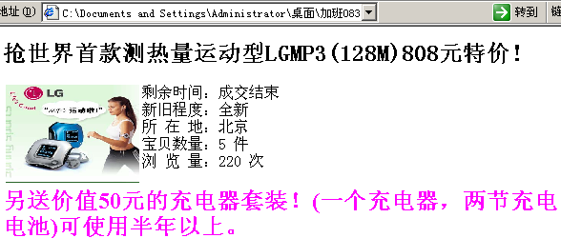
行内样式
您如果希望某段文字和其他段落的文字显示风格不一样，那么请采用“行内样式”。行内样式使用元素标签的 STYLE 属性定义。
/*－－关键代码--*/
<p>剩余时间：成交结束<BR>
新旧程度：全新 <BR>
所 在 地：北京 <BR>
宝贝数量：5 件 <BR>
浏 览 量：220 次</p>
<p style=“color:#FF00FF; font-family:隶书; font-
weight:bold; font-size:24px">
另送价值50元的充电器套装！(一个充电器，两节充电电池)可使用半年以
</p>
Notes:
讲解要点：
1）强调什么场合用：希望某段文字和其他段落的文字显示风格不一样，那么请采用“行内样式”。
2）强调如何用：在HTML标签后面直接加上 ”style“属性即可，除了<P>以外，其他标签用法也是如此。
演示：参考TG6-Source文件夹中的”行内样式“用例。

Slide 9
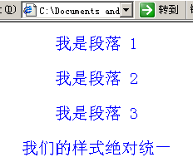
内嵌样式-1
行内样式表局限于某个标签，如果希望本网页内的所以同类标签都采用统一样式，这时应采用内嵌样式。
<HTML>
<HEAD>
<TITLE>应用样式</TITLE>
<STYLE TYPE="text/css" >
P
{
font-size:20px;
color:blue;
text-align:center
}
</STYLE>
</HEAD>
<BODY>
<P>我是段落 1</P>
<P>我是段落 2</P>
<P>我是段落 3</P>
<P>我们的样式绝对统一</P>
</BODY>
</HTML>
选择器
样式规则
样式表
用分号隔开
所有的段落都采用 P 样式，保证样式统一
Notes:
提问：我们刚才的行内样式表可以让个别段落与众不同，但是有缺陷：
如果我们希望所有的段落都采用统一的样式呢？
引导：在每个<P>标签后都加上相同的样式代码，太麻烦了。怎么办？
很简单，把统一的样式放在<HEAD>标签内，让本网页的所有段落<P>标签共享同一样式。
这就是我们要讲的内嵌样式表。
告诉学员：
1）选择器：表明此样式作用于哪个HTML标签。
2）样式规则之间用分号分割开
3）定好样式后，它将对本网页内所有的同类标签（如<P>）起作用。
演示：参考TG6-Source文件夹中的”什么是内嵌样式“用例。

Slide 10
内嵌样式-2 选择器
根据选择器的不同，内嵌样式又分为：
HTML 选择器
CLASS 类选择器
ID 选择器
伪类选择器

Slide 11
外部样式
根据样式文件与网页的关联方式又分为：
  链接（LINK ）外部样式表
  导入（import）外部样式表
样式文件
P
{
…..
}
网页1
网页2
网页3
Notes:
提问学员：
1）行内样式表什么场合用？
2）内嵌样式表什么场合用？有什么好处？
3）既然内嵌样式可以使一张网页内的同类标签共享同一样式，
如果希望网站的所有网页都共享同一样式呢？怎么办？
4）引导：模仿我们的C语言中的头文件，我们可以把样式单独提取来，放在一个单独的文件，
然后和每张网页关联不就可以了吗 。引出外部样式表。

Slide 12
链接外部样式表
使用LINK（链接）标签 ，语法：
<HEAD>
<LINK rel = “stylesheet” type = ”text/css” href = ”样式表文件.css” >
</HEAD>
第一步：创建样式表文件newstyle.css
样式文件：
newstyle.css
P
{
…..
}
第二步：把样式文件和网页关联
第三步：浏览查看各网页
Onel.htm
another.htm
Notes:
讲解要点：
1)先讲解链接外部样式表的语法
2）然后讲解步骤
3）按上述步骤演示：参考TG6-Source文件夹中的”链接样式表“用例。

Slide 13
导入外部样式表
使用@import导入 ，语法：
<HEAD>
<STYLE TYPE="text/css">
@ import 样式表文件.css;
</STYLE>
</HEAD>
操作步骤同链接样式表
Notes:
告诉学员：
1 ) 操作步骤同链接样式表。
2) 导入和链接两种方式功能一样，没什么大的区别，掌握其中一种就行。

Slide 14
样式的混合冲突解决
行内样式表、内嵌样式表、外部样式表各有优势，实际的开发中常常
需要混合使用：
有关整个网站统一风格的样式代码，放置在独立的样式文件*.css
某些样式不同的页面，除了链接外部样式文件，还需定义内嵌样式
某张网页内，部分内容”与众不同“，采用行内样式
外部样式文件
内嵌样式
对于某个HTML标签：
1）如果有多种样式，如果规定的样式没有冲突，则叠加；
2）如果有冲突，则最先考虑行内样式表显示，如果没有，再考虑内嵌样式显示，如果还没有，最后采用外面样式表显示，否则就按HTML的默认样式显示；
行内样式
某个HTML标签
Notes:
告诉学员：
对于某个HTML标签：
1）如果有多种样式，如果规定的样式没有冲突，则叠加。
例如，行内样式指定字体，而内嵌样式指定颜色，外部样式指定大小，则三种样式综合即可。
2）如果有冲突（例如都指定字体大小），则最先考虑行内样式表显示，如果没有，再考虑内嵌样式显示，
如果还没有，最后采用外面样式表显示，否则就按HTML的默认样式显示。
3)演示示例：参考TG6-Source文件夹中的”样式混合使用“用例，同时使用了外部样式和行内样式。

Slide 15
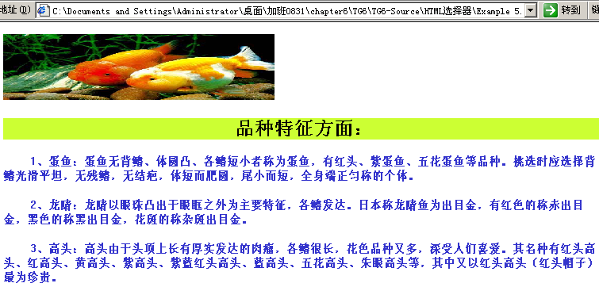
选择器--HTML选择器
/*--关键代码--*/
<HEAD>
<STYLE type="text/css">
P { /*设置样式：字体和背景色*/
font-family: System;
font-size: 18px;
color: #3333CC;
}
H2 {
background-color: #CCFF33;
text-align: center;
}
</STYLE>
</HEAD>
<BODY>
<H2>品种特征方面：</H2>
<P> 1、蛋鱼：蛋鱼…….。</P>
<P> 2、龙睛：龙睛……..。</P>
<P> 3、高头：高头….。</P>
HTML选择器
应用H2样式
应用P样式
Notes:
讲解要点：
1）先演示：参考TG6-Source文件夹中的”HTML选择器“用例。
2）指出： 品种特征－<H2> 下面的三段都是段落<P>，
3）提问：我们应该采用哪些标签的样式呢？
4）回答：显然是<H2>和<P>标签。
5）讲解关键代码，也可以打开源文件讲解。

Slide 16
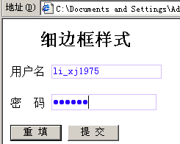
选择器--class类选择器
<HEAD>
<STYLE type="text/css">
.myinput
{
border: 1px solid;
border-color:#D4BFFF;
color:#2A00FF
}
</STYLE>
</HEAD>
<BODY>
<FORM >
<P>用户名
<INPUT name="textfield" type="text" class="myinput"></P>
<P>密 &nbsp;码
<INPUT name="textfield" type="password" class="myinput">
</P>
<P>
<INPUT type="submit" name="Submit" value=" 重 填 ">
<INPUT type="submit" name="Submit" value=" 提 交 ">
</P>
CLASS类选择器
类选择器的定义格式为：
.类名
{
…样式规则;
}
应用类选择器：
class＝”类名“
Notes:
提问：
1）实现如图所示的细边框效果，我们想想能不能用HTML选择器。
文本框和密码框对应的标签都是<INPUT>标签。
2）引导：确实是可以的，但是我们的按钮对应的HTML标签也是<INPUT>，
这样按钮也会变成细边框了，所以不行，怎么办，采用类样式，引出类样式。
3) 提问：哪我们一起看看，应该涉及到哪些样式呢？
4）引导：前面我们讲过的边框样式，边框颜色，字体的颜色就可以了，然后给出源代码。
讲解要点：
1）类选择器的定义格式，border: 1px solid; 表示边框为实线，粗细为1 px
2）如何应用
3）类选择器可以让网页设计者选择性的应用，大家注意：两个按钮没有应用类样式，
所以没受影响，从而实现了我们的要求。
4）演示：参考TG6-Source文件夹中的”类选择器“用例。

Slide 17
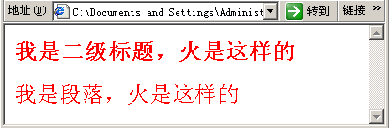
选择器--ID选择器
<HEAD>
<STYLE TYPE="text/css">
#fire
{
color:red;
font-size: 24px;
}
</STYLE>
</HEAD>
<BODY>
<H2 ID="fire">我是二级标题，火是这样的</H2>
<P ID ="fire">我是段落，火是这样的</P>
</BODY>
ID选择器
ID选择器的定义格式为：
＃ID名
{
…样式规则;
}
应用ID选择器：ID＝”ID名“
Notes:
告诉学员：
由于ID选择器的功能与CLASS选择器一样，并且有时容易与HTML标签的“ID“属性相冲突，所以一般不推荐使用。

Slide 18
标记指定样式
基本格式：
E1.E2 { property: value }
E1#E2 { property: value }
说明：
针对于class为E2的E1标记进行样式定义；
针对于id为E2的E1标记进行样式定义；
Eg:
ul.Blueli{font-family:Arial; color:#369}
<*针对于class为Blueli的ul标记进行重新定义*>

Slide 19
包含选择符
基本格式：
E1 E2 { property: value}
注意：E1与E2之间有空格 , 只对E1下的E2的内容指定样式。 E1与E2可以是标记、也可以是类样式或id样式。
Eg: E1与E2为标记
h2 span{ font-size: 12px;color: blue; }
<span>span标记</span><h2>h2标记</h2><h2>< span >h2 span标记</span> 示例</h2>

Slide 20
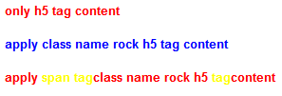
综合示例
h5{color:red;}
h5.rock{color:blue;}
h5 .rock{color:yellow;} 注意，多了一个空格
<h5>only h5 tag content</h5>
<h5 class="rock">apply class name rock h5 tag content</h5>
<h5>apply<span class="rock">span tag</span>class name rock h5 <b class="rock">tag</b>content</h5>

Slide 21
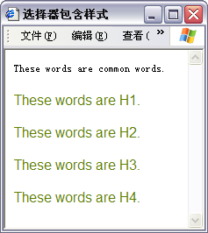
群组选择符
基本格式：
E1,E2,E3 { property: value }
说明：
将同样的定义应用于多个选择符，可以将选择符以逗号（,）分隔的方式并为组。
Eg:
h1,h2,h3,h4,h5,span{font:16px Arial; color:#608000}

Slide 22
组合选择符
说明：
各个选择符可以组合使用，非常灵活。
Eg:
p #grey span{ }
<*表示id为grey的p标记下的span标记*>

Slide 23
CSS的伪类
链接a标记（四种状态）属于CSS的标准伪类
为了保证链接样式的实现，一般按照以下次序进行设定：
a:link，a:visited，a:hover，a:active

Slide 24
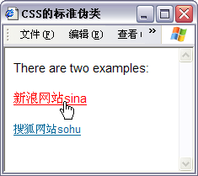
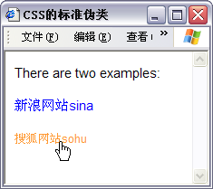
a:link { font-size: 12px; text-decoration: none; color: blue;}
a:visited { font-size: 12px; text-decoration: none; color: blue;}
a:hover { font-size: 12px; text-decoration: underline; color: red;}
a:active { font-size: 12px; text-decoration: underline; color: yellow;}
a.reg:link { font-size: 10pt; text-decoration: underline; color: #006699;}
a.reg:visited { font-size: 10pt; text-decoration: underline; color: #808080;}
a.reg:hover { font-size: 10pt; text-decoration: none; color: #FF9933;}
a.reg:active { font-size: 10pt; text-decoration: none; color: #FF9933;}

Slide 25
ID选择器与类选择器的区别
id与class都是CSS的重要属性，用于两种样式：id样式和class类样式。
1. id
（1）定义样式
如果有一段样式代码在页面中只使用一次，就可以用id标识。
（2）标识对象
为了增加XHTML代码结构的可读性，方便小组协作和网站维护，可以使用id对页面区域或某个元素进行具有明确意义的标识。
2. class
class用于对一类元素进行标识，class名称在页面中可以重复使用。

Slide 26
字体 Font
Font常见属性包括：
字体、字号、字符间距、词间距、行间距、粗体、斜体、下划线、删除线等
font-style : normal | italic
font-variant : normal | small-caps
font-weight:: normal | bold
font-size : length
line-height : normal | length
font-family : name
  参数：
  name : 字体名称。按优先顺序排列。以逗号（,）隔开。注意：如果字体名称包含空格，则应使用引号（"）括起。
  示例：
  P {font-family: Arial, Courier, "Courier New"}

Slide 27
字体 Font
font : font-style || font-variant || font-weight || font-size || line-height || font-family
  示例：
  p { font: italic small-caps bold 12px 150% Courier; }
text-decoration : none || underline || overline || line-through
  div {text-decoration : underline overline; }
color : colorvalue
  div {color: #F0F0F0;}
  div {color: rgb(100,80,200);}
  div {color: red;}

Slide 28
字体 Font
letter-spacing : normal | length中文单字或英文字母
  div {letter-spacing:6px; }
word-spacing : normal | length
  div { word-spacing : 10px; }
text-transform : none | capitalize | uppercase | lowercase
  参数：
  none : 无转换发生
  capitalize : 将每个单词的第一个字母转换成大写，其余无转换发生
  uppercase : 转换成大写
  lowercase : 转换成小写
  示例：
  div { text-transform : uppercase; }

Slide 29
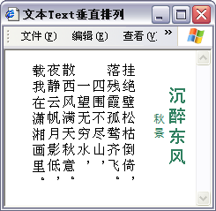
文本 Text
white-space : normal | pre | nowrap
text-indent: length
vertical-align : baseline |sub | super |top |middle |bottom |length
text-align : left | right | center | justify
layout-flow : horizontal | vertical-ideographic
direction : ltr | rtl
  参数：
  ltr : 文本流从左至右水平排。
  rtl : 文本流从右至左水平排。但英文字符也是从右向左排，所以不适合排列英文。
  须设定unicode-bidi: bidi-override。

Slide 30
2.3 背景 Background
background-color : transparent | color
background-image : none | url (url)
  p { background-image: url (/images/bg.gif); }
background-repeat : repeat | no-repeat | repeat-x | repeat-y
background-attachment : scroll | fixed
  参数：
  scroll : 背景图像随对象内容滚动
  fixed : 背景图像固定
background-position格式：
  background-position : length || length
  background-position : position || position参数：
  length : 百分数 | 带单位长度值
  position : top | center | bottom || left | center | right

Slide 31
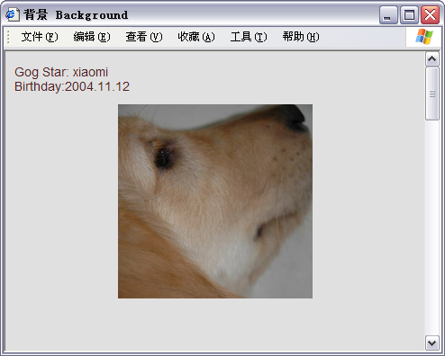
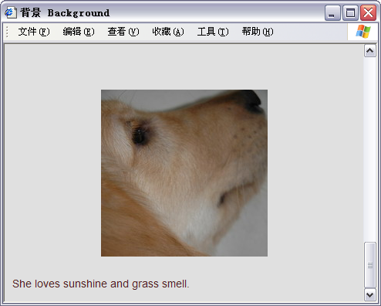
6. background
基本格式：
background : background-color || background-image || background-repeat || background-attachment || background-position

Slide 32
<head><style type="text/css">
<!--
body{background-color:e0e0e0; background-repeat:no-repeat; background-position: center center; font:14px Arial; color:#502020;
background-image:url(dog.jpg);background-attachment:fixed;}
-->
</style></head>
<body>
Gog Star: xiaomi<br>Birthday:2004.11.12
<script language ="JavaScript">
document.write(new Array(100).join("<br>"));
</script>
She loves sunshine and grass smell.
</body>

Slide 33
外边界 Margins
1. margin-top
2. margin-right
3. margin-bottom
4. margin-left
5. margin
说明：
如果只提供一个，将用于全部的四边。
如果提供两个，第一个用于上－下，第二个用于左－右。
如果提供三个，第一个用于上，第二个用于左－右，第三个用于下。
如果提供全部四个参数值，将以顺时针方向按上－右－下－左的顺序作用于四边。

Slide 34
内边界 Paddings
1. padding-top
2. padding-right
3. padding-bottom
4. padding-left
5. padding
说明：
如果只提供一个，将用于全部的四条边。
如果提供两个，第一个用于上－下，第二个用于左－右。
如果提供三个，第一个用于上，第二个用于左－右，第三个用于下。
如果提供全部四个参数值，将以顺时针方向按上－右－下－左的顺序作用于四边。

Slide 35
定位 Positioning
1. position
基本格式：
position : static | absolute | relative
参数：
static : 遵循HTML定位规则。
absolute : 绝对定位。
relative : 相对定位。
2. left
3. right
4. top
5. bottom

Slide 36
2.7 尺寸 Dimensions
1. width
2. height

Slide 37
2.8边框 Border
border-width : medium | thin | thick | length
border-style : none | dotted | dashed | solid | double
border-color : color
  以上各属性说明：
  如果提供全部四个参数值，将按上－右－下－左的顺时针顺序作用于四个边框。
  如果只提供一个，将用于全部的四条边。
  如果提供两个，第一个用于上－下，第二个用于左－右。
  如果提供三个，第一个用于上，第二个用于左－右，第三个用于下
border : border-width || border-style || border-color
border-top : border-top-width || border-top-style || border-top-color

Slide 38
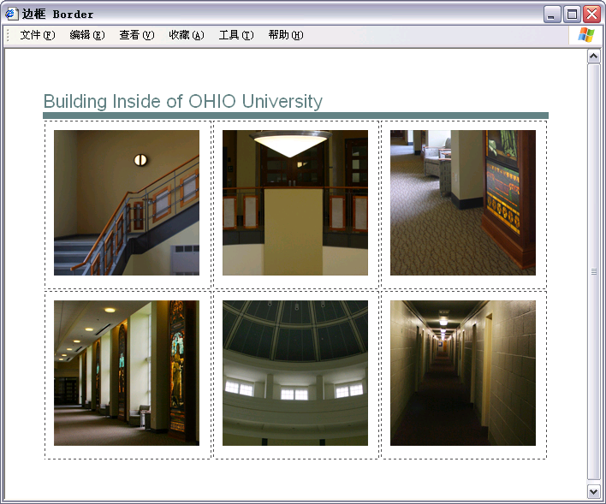
table{border-top:8px solid #608080;}
td{border:1px dotted #505050;}

Slide 39
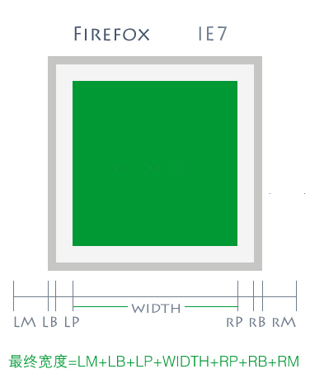
盒子模型
<!DOCTYPE html PUBLIC "-//W3C//DTD XHTML 1.0 Transitional//EN" "http://www.w3.org/TR/xhtml1/DTD/xhtml1-transitional.dtd">
HTML文件必须有文档类型定义,才能保证IE7和Firefox显示一致

Slide 40
2.9布局 Layout
1. float : none | left | right
2. clear : none | left | right | both
3. overflow : visible | auto | hidden | scroll
4. display : none | block | inline
5. visibility : inherit | visible | hidden

Slide 41
3.1 列表 List
1. list-style-image
基本格式：
list-style-image : none | url (url)
2. list-style-position
基本格式：
list-style-position : outside | inside
3. list-style-type
基本格式：
list-style-type : disc | circle | square | decimal | lower-roman | upper-roman | lower-alpha | upper-alpha | none
4. list-style
基本格式：
list-style : list-style-image || list-style-position || list-style-type

Slide 42
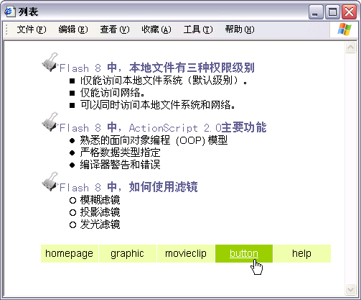
.style0{list-style: url("li_bg.jpg") inside;}
.style1{list-style-type: square;list-style-image:none;}
.style2{list-style-type: circle;list-style-image:none;}
.style3{list-style-type: disc;list-style-image:none;}
#style4 li{float:left;}
#style4 li a{display:block; width:80; height:25; text-align:center; color: #000000; text-decoration:none; background-color:#EEFEAB; margin-left:1px; padding-top:4px}
#style4 li a:hover{color:#ffffff; text-decoration:underline;
background-color:#99cc00;

Slide 43
3.2 其他
滚动条 Scrollbars
body{
scrollbar-face-color : #5AA0DA;
scrollbar-highlight-color :#FFFFFF;
scrollbar-shadow-color : #FFFFFF;
scrollbar-3dlight-color : #5AA0DA;
scrollbar-arrow-color : #FFFFFF;
scrollbar-darkshadow-color : #000000;
scrollbar-base-color : #FCFDFE;}
鼠标 cursor
body { cursor: url("piano.ani"); }

